Slide 1
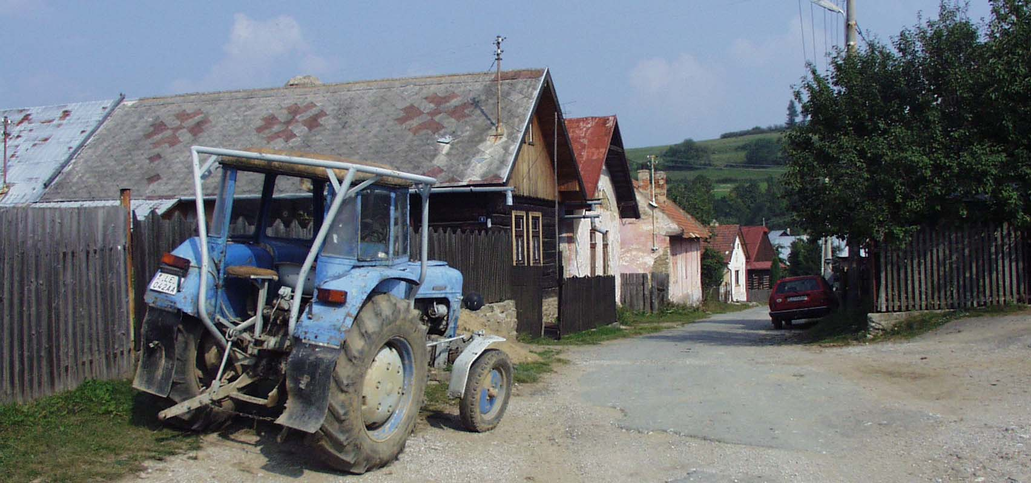
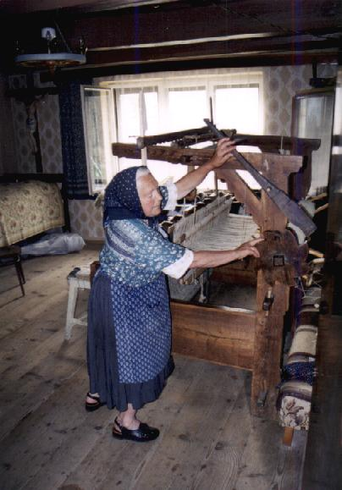
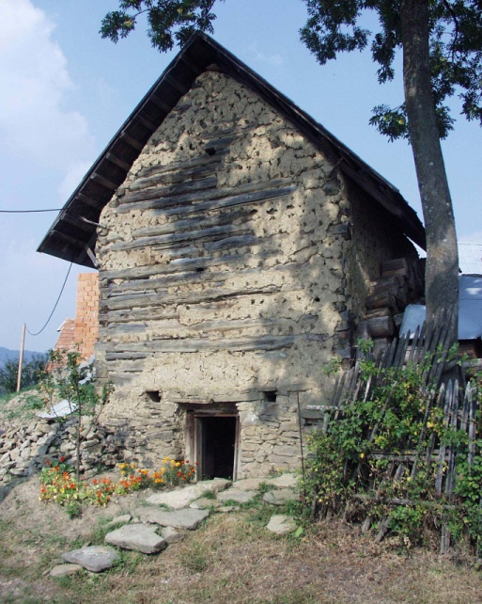
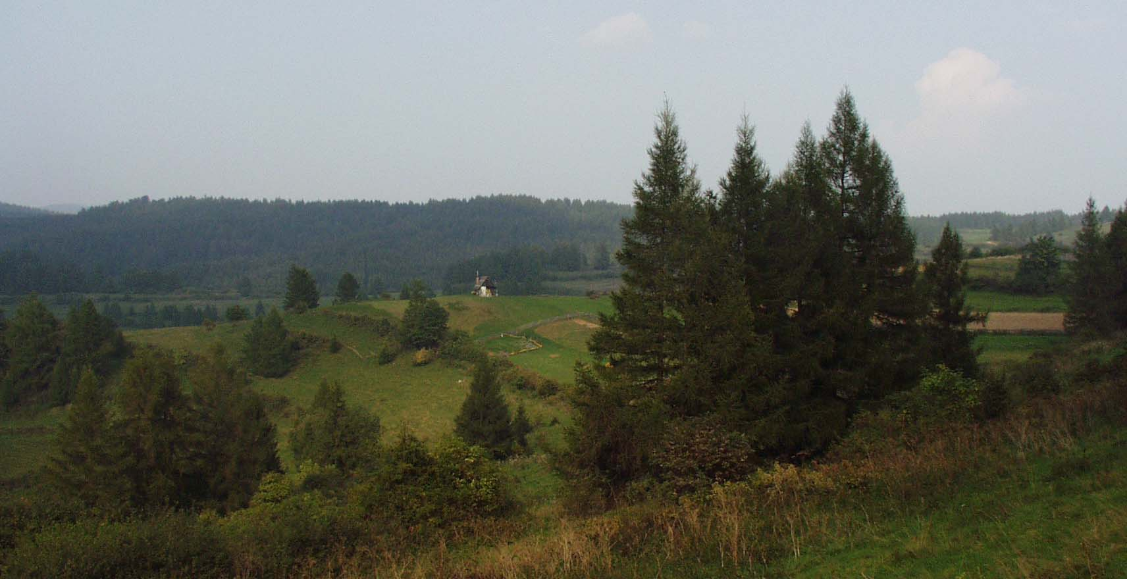
Z a v a d a
Ein Erlebnispfad durch ein Zipser Dorf
vorgestellt von Benedikt Frese

Slide 2
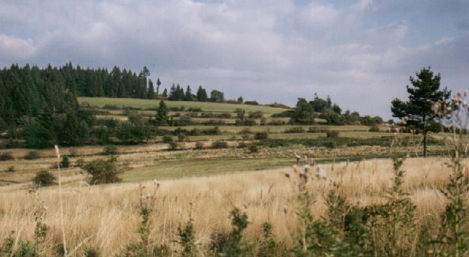
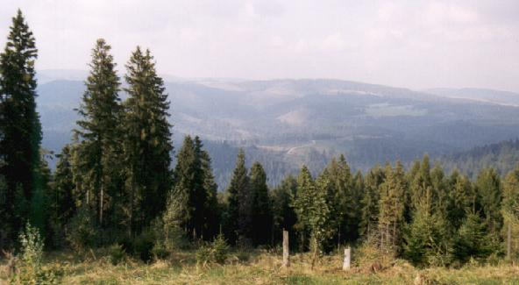
Erläuterungen
Im Folgenden soll Zavada, ein kleines Dorf der Zips, ca. 7 km nordwestlich von Levoca gelegen, durch Bilder und einige Hintergrundinformationen vorgestellt werden.
Dabei erhält der Besucher zum einen die Chance auf einem virtuellen Rundweg die Gegebenheiten des Dorfes genauer kennen zu lernen ,
zum anderen kann der virtuelle Gast von der Übersichtskarte aus zu den einzelnen Stationen des Rundwegs gelangen um so gezielt Informationen und Eindrücke zu sammeln .
Weitere Bilder einer Rundwegstation können in der Photogalerie angeschaut werden !
Rund-
weg
Karte
Photo-
galerie
Rund-
weg
Karte

Slide 3
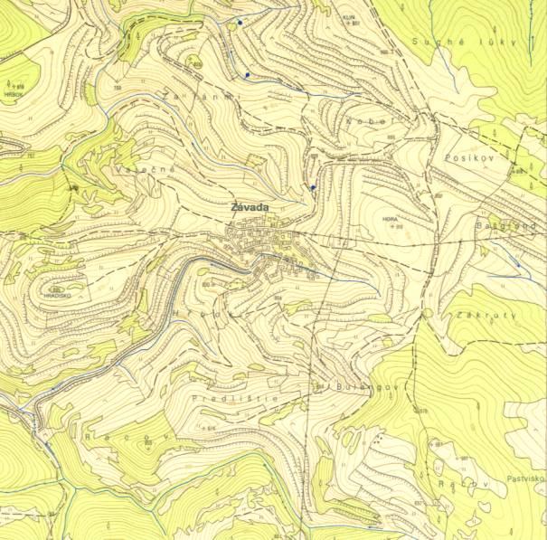
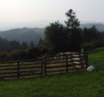
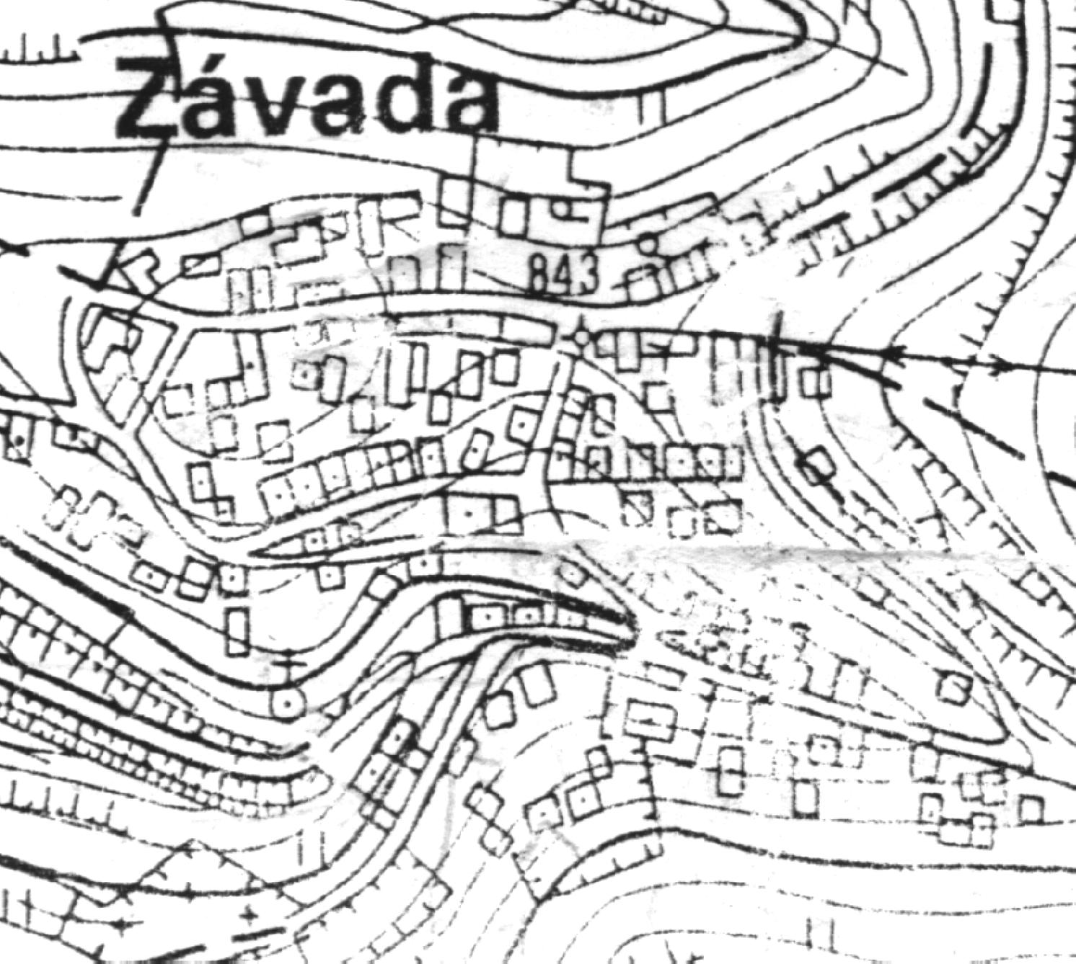
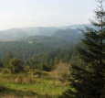
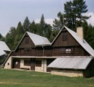
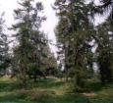
Zavada und seine Umgebung in der Karte
Bitte wählen Sie eine Station auf der Übersichtskarte oder folgen Sie dem Rundweg.
Rund-
weg

Slide 4
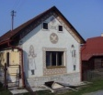
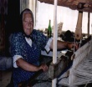
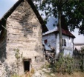
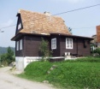
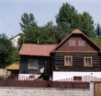
Rundwegstationen im Ortsbereich von Zavada
Bitte wählen Sie eine Station auf der Karte, folgen Sie dem Rundweg
oder kehren Sie zurück zur Übersichtskarte
Rund-
weg
Karte

Slide 5





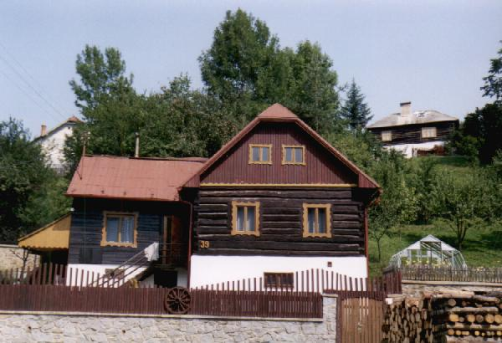
1. Station: Der Ortsmittelpunkt von Zavada
1830 ließen sich die ersten Anwohner in Zavada nieder.
Der Ort wurde im Laufe der Geschichte von zwei großen Bränden (zuletzt 1909) fast vollkommen zerstört.
Alle zerstörten Gebäude wurden jedoch nach den Bränden wieder in der traditionellen Bauweise errichtet.
So zeichnet sich Zavada heute vor allem durch seine alte Bausubstanz aus.
Rund-
weg
Karte
Photo-
galerie

Slide 6
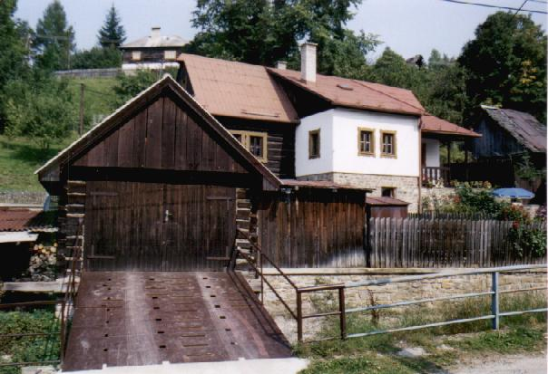
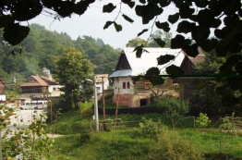
1. Station: Der Ortsmittelpunkt von Zavada
Aus Holz und Natursteinen errichtetes Gebäude mit Holzschuppen im Vordergrund
Rund-
weg
Karte
nächstes
Bild

Slide 7
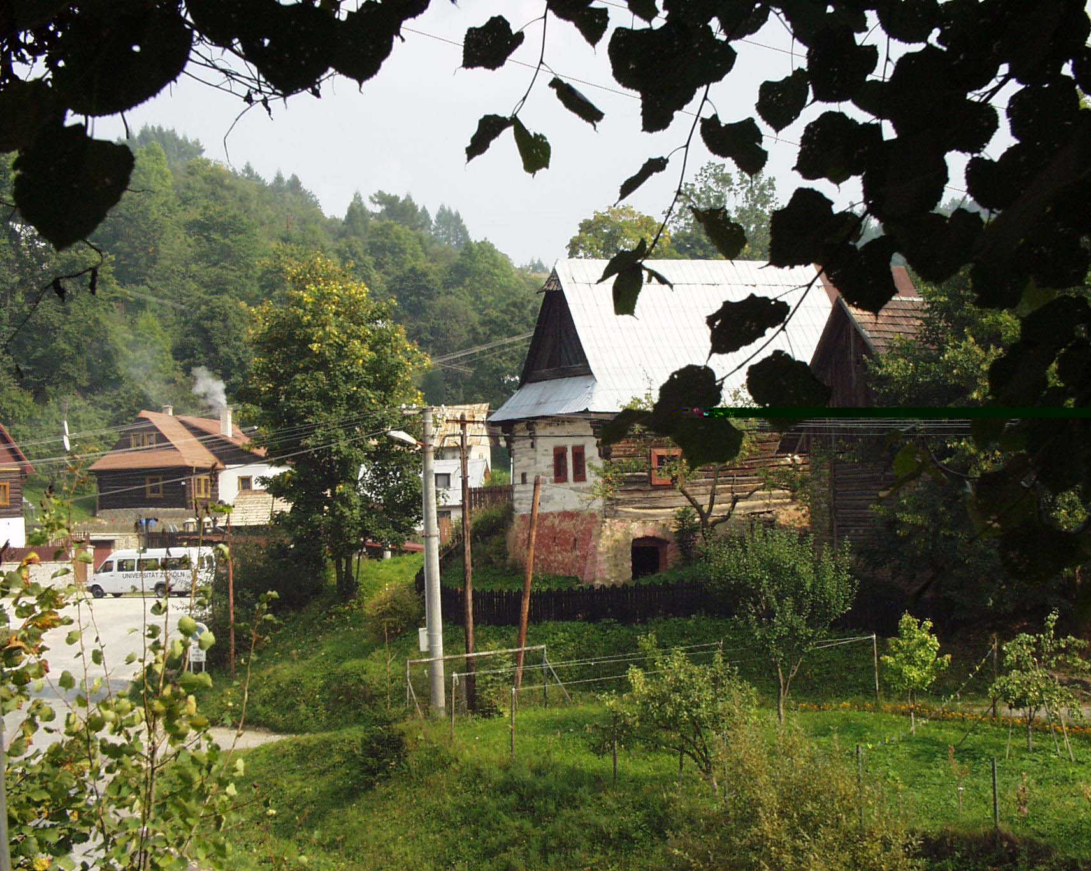
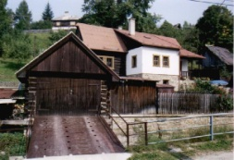
1. Station: Der Ortsmittelpunkt von Zavada
Blick von der Kirche in den Ort
Rund-
weg
Karte

Slide 8

2. Station: Das älteste Gehöft des
Dorfes
Die Gebäude des Gehöfts sind die ältesten noch vorhandenen Bauwerke des Dorfes.
Wie durch ein Wunder nahmen sie in den beiden Bränden keinen Schaden.
Heute stehen das Wohnhaus und der Speicher unter Denkmalschutz.
Der Besitzer des Bauernhofes errichtet momentan neue Gebäude in unmittelbarer Nachbarschaft zum alten Gehöft.
Rund-
weg
Karte
Photo-
galerie

Slide 9
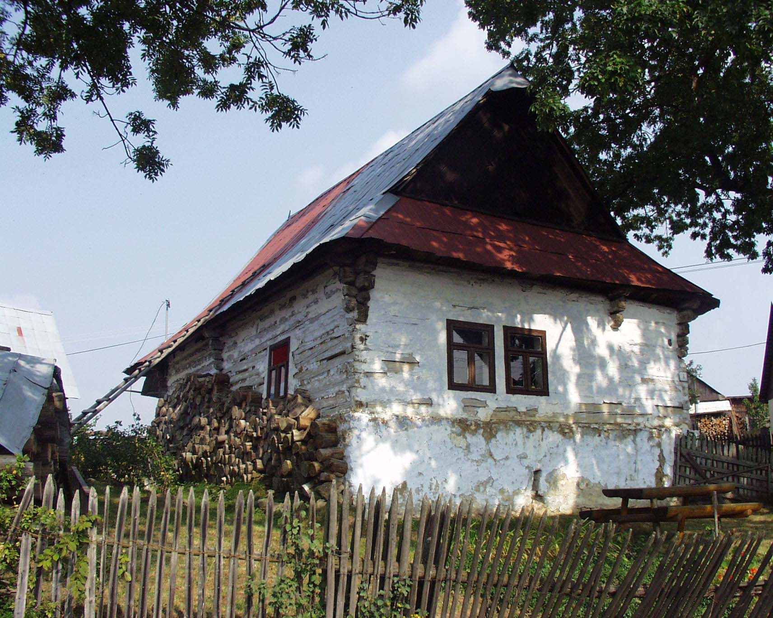

2. Station: Das älteste Gehöft des
Dorfes
Wohngebäude des ältesten Gehöfts von Zavada
Rund-
weg
Karte
nächstes
Bild

Slide 10


2. Station: Das älteste Gehöft des
Dorfes
Speicher aus Naturstein erbaut
Rund-
weg
Karte

Slide 11

3. Station: Der westliche Teil des
Dorfes
Der Westen Zavadas wird geprägt durch neuere Gebäudetypen, die sich aber aufgrund der verwendeten Baumaterialen (vorwiegend Holz) gut an das allgemeine Ortsbild anpassen.
Die Wohnhäuser wurden überwiegend von Familien aus Poprad und Levoca errichtet, die die Idylle des Dorfes der Hektik der Städte vorziehen.
Rund-
weg
Karte
Photo-
galerie

Slide 12
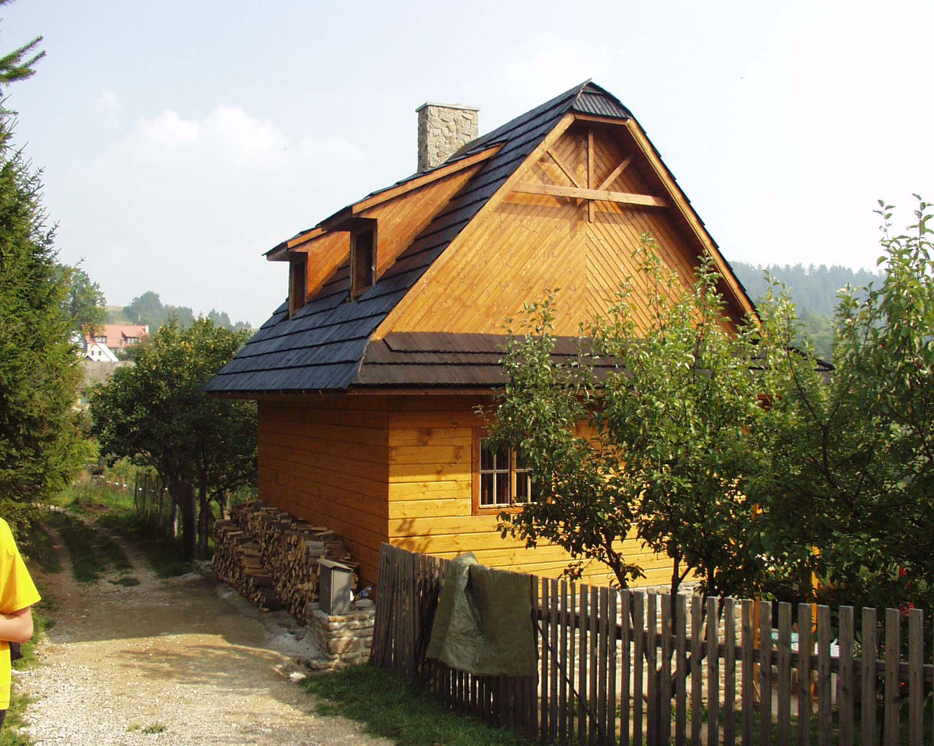
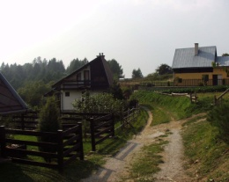
3. Station: Der westliche Teil des
Dorfes
Neu errichtetes Holzhaus
Rund-
weg
Karte
nächstes
Bild

Slide 13
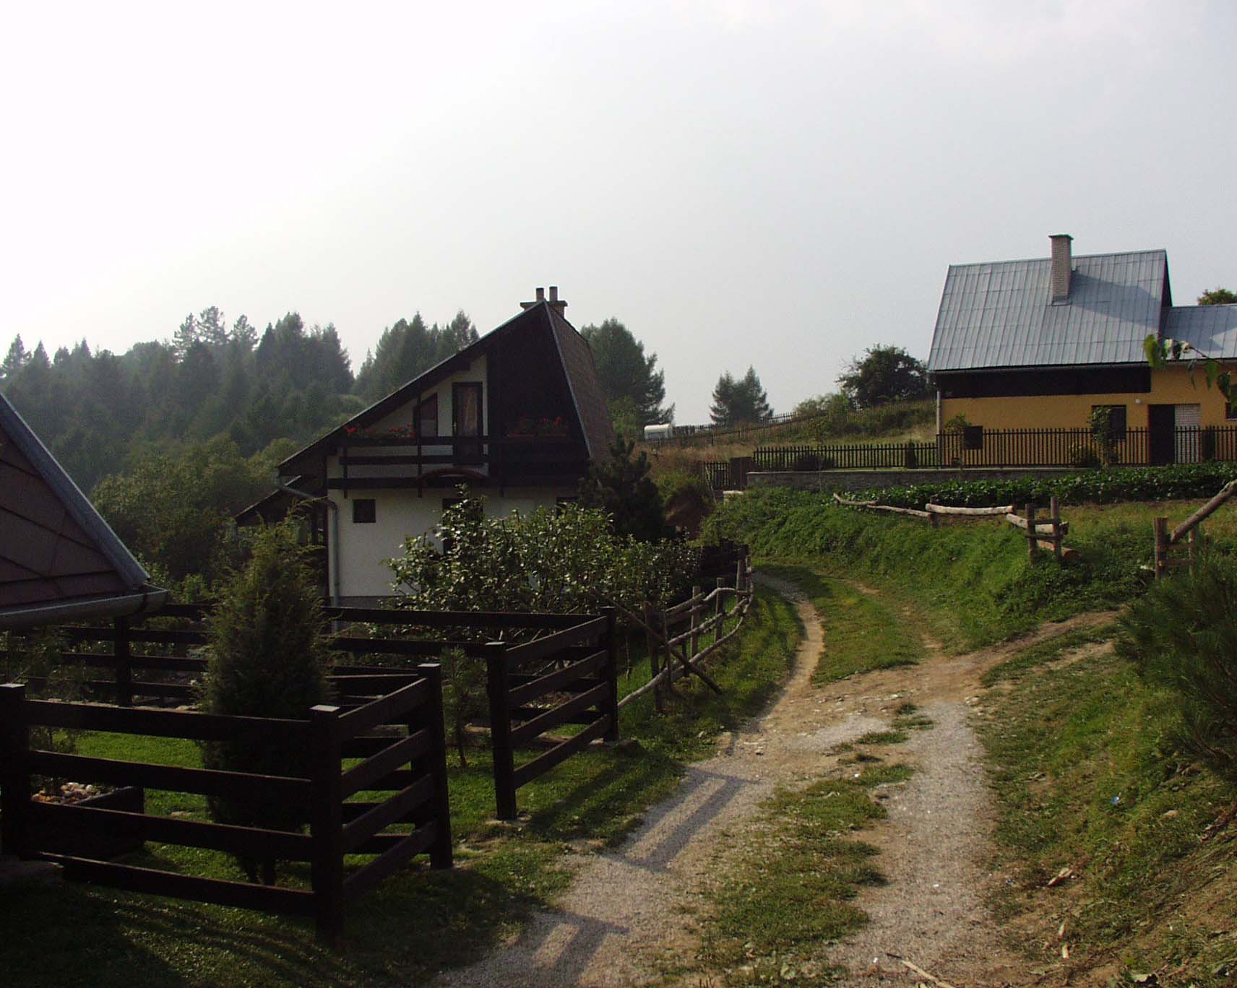
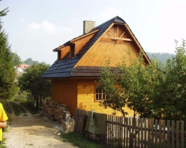
3. Station: Der westliche Teil des
Dorfes
Der Weg zum Hradisko führt den Besucher vorbei an neueren Einfamilienhäusern.
Rund-
weg
Karte

Slide 14
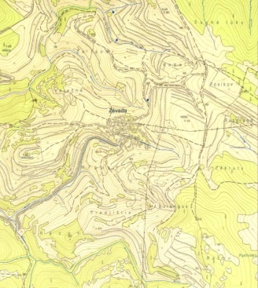

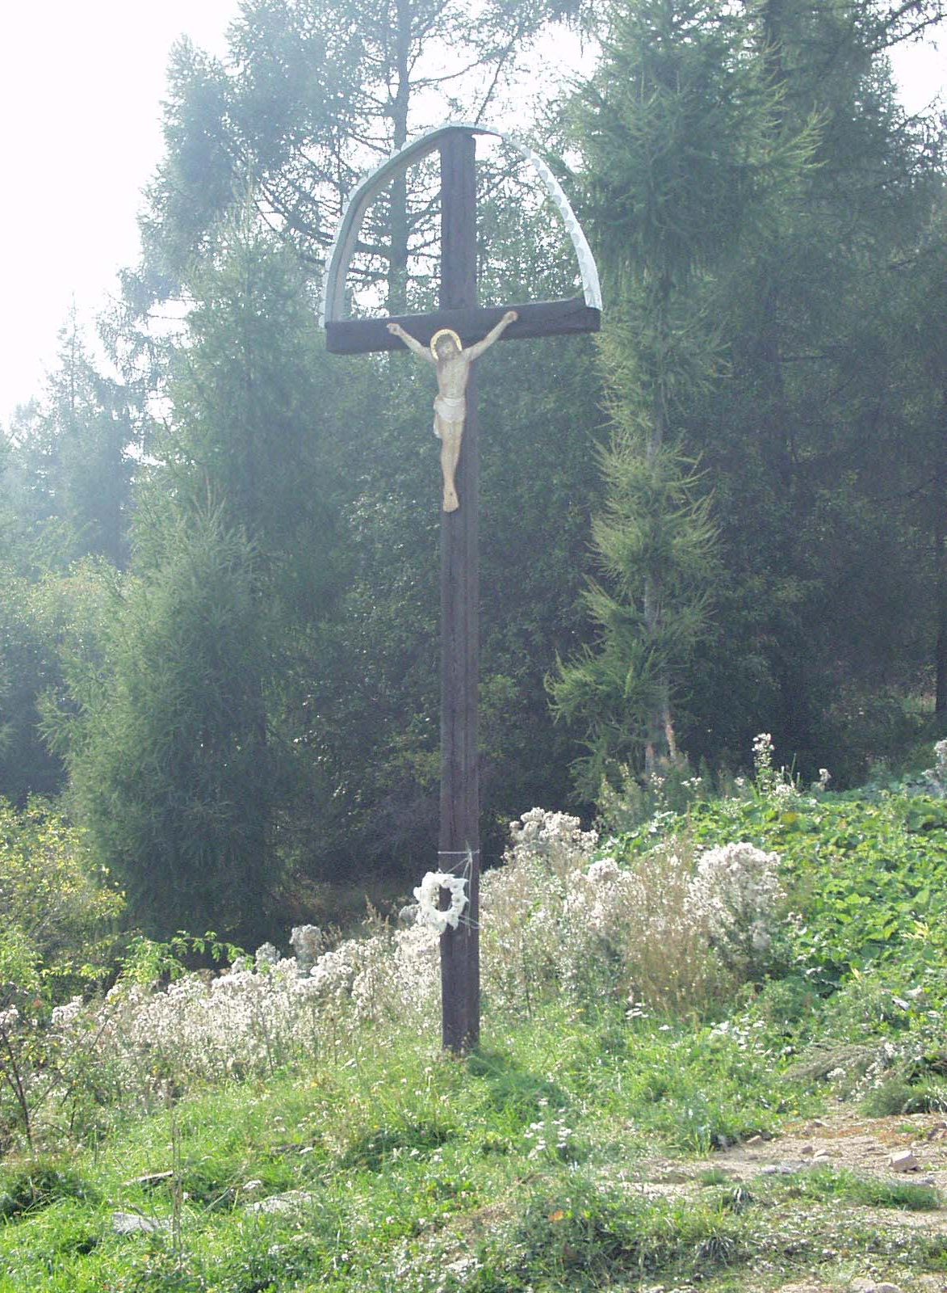
4. Station: Der Hradisko
Westlich von Zavada liegt der 885 m hohe Hradisko.
Rund um den Berg sind sehr schmale Stufenraine zu erkennen.
Auf Terrassen, die manchmal nicht breiter als 6 m sind und deren Hanghöhe zwischen 3 und 4 m beträgt, wurde bis vor ca. 30 Jahren noch Landwirtschaft betrieben
Auf der Freifläche des Hradisko, von der nur noch ein kleiner Teil landwirtschaftlich genutzt wird, lassen sich rund um ein postsozialistisches Kreuz, eine Vielzahl von Wildblumen und Kräutern finden.
Außerdem eröffnet sich von den nördlichen Hangpartien ein weiter Blick in die abwechslungsreiche Landschaft.
Rund-
weg
Karte
Photo-
galerie

Slide 15
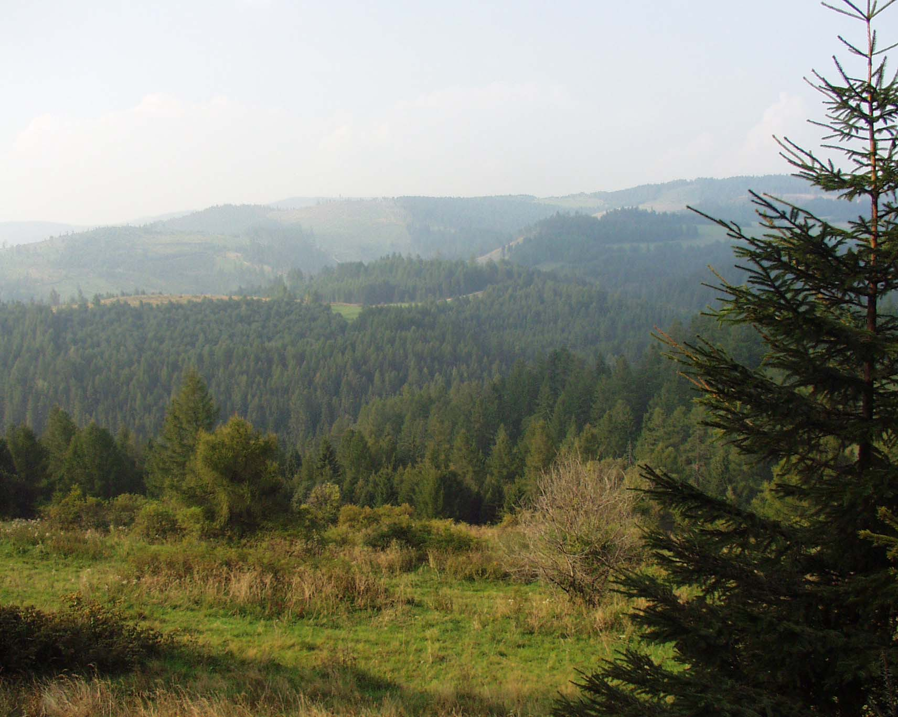
4. Station: Der Hradisko
Blick von Hradisko nach Nordosten
Rund-
weg
Karte

Slide 16
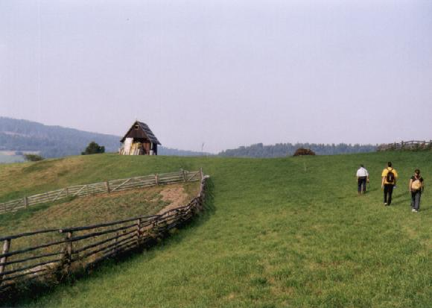
5. Station: Landschaft im Nordwesten von Zavada
Die Gebiete im Nordwesten des Ortes werden heute noch verstärkt landwirtschaftlich genutzt.
Der interessierte Besucher erhält an diesem Punkt einen Einblick in die verschiedenen landwirtschaftlichen Nutzungsarten der Region.
Neben Hausgärten und großen Kartoffeläckern lassen sich vor allem Wiesen und Weiden erkennen.
Rund-
weg
Karte
Photo-
galerie

Slide 17
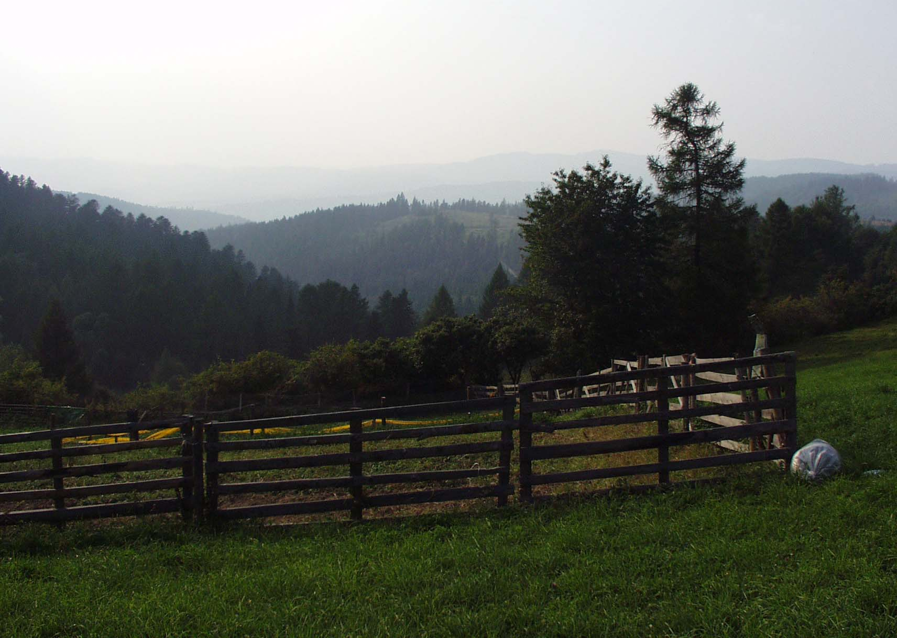
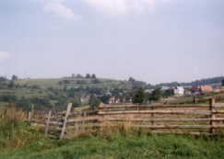
5. Station: Landschaft im Nordwesten von Zavada
Grünland im Nordwesten von Zavada.
Rund-
weg
Karte
nächstes
Bild

Slide 18
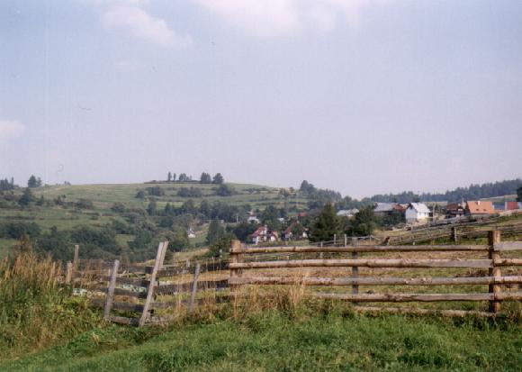

5. Station: Landschaft im Nordwesten von Zavada
Blick in das Dorf.
Rund-
weg
Karte

Slide 19
6. Station: Die obere Dorfstraße
Zavadas
Auf dem Rückweg vom Hradisko gelangt der Besucher in die obere Dorfstraße.
Hier lässt sich die Idylle und Gemütlichkeit des Dorfes Zavada erahnen.
Dicht an Dicht stehen die Häuser, überwiegend aus Holz bzw. Stein errichtet,manchmal üppig verziert, mit den Giebeln zur Straße.
Hinter den Häusern lassen sich kleine Schuppen und Ställe erkennen.
Rund-
weg
Karte
Photo-
galerie

Slide 20
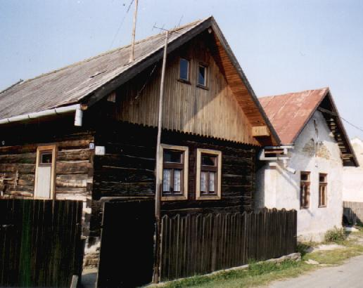
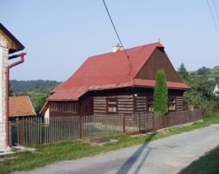
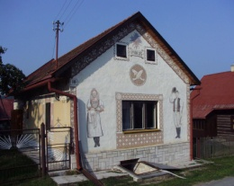
6. Station: Die obere Dorfstraße
Zavadas
Zwei unterschiedliche Baustile in unmittelbarer Nachbarschaft.
Rund-
weg
Karte
nächstes
Bild

Slide 21
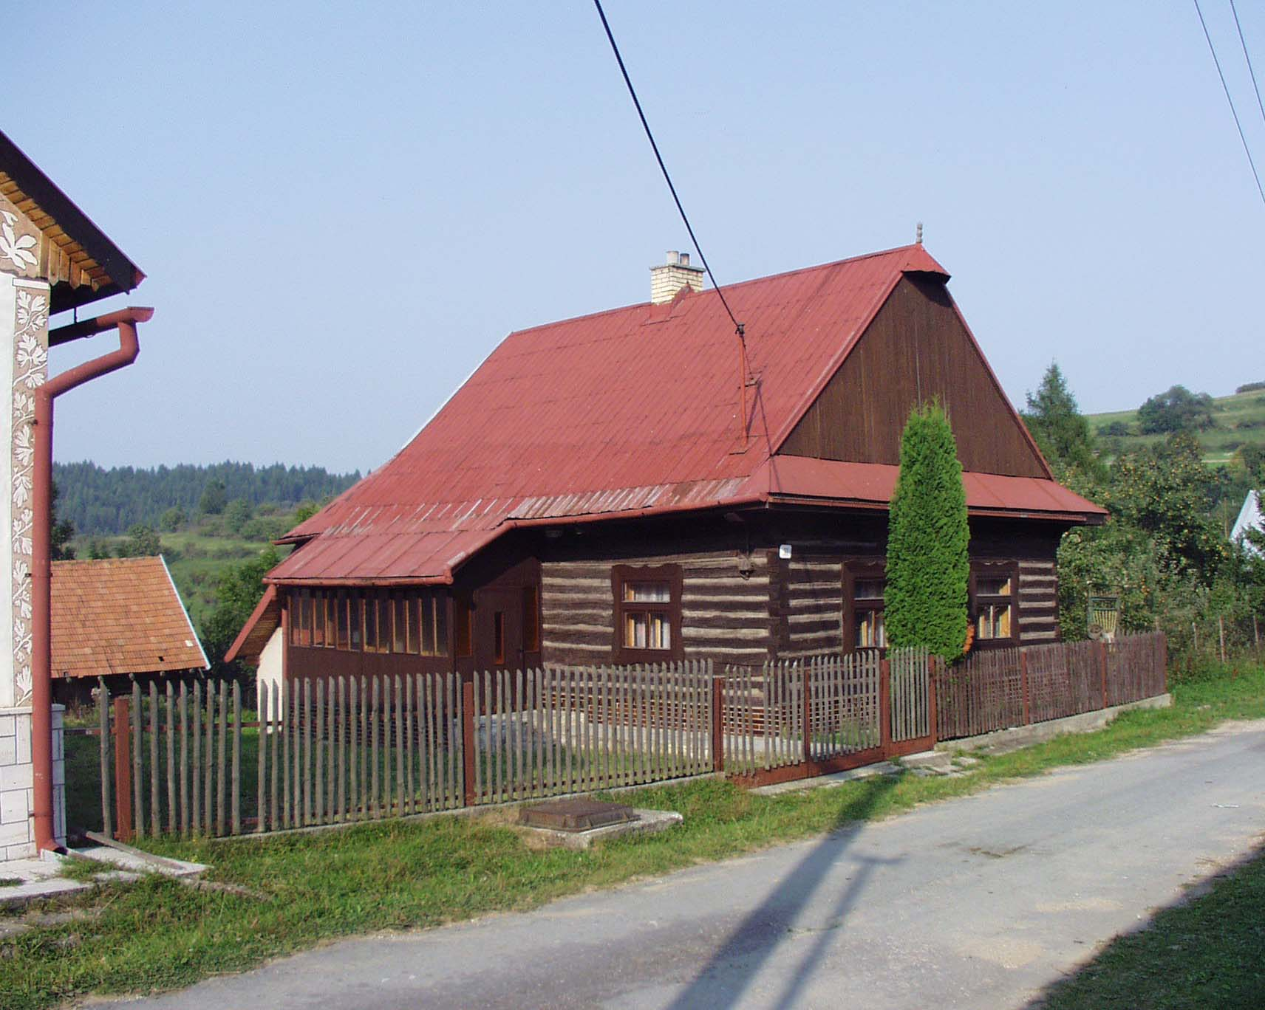

6. Station: Die obere Dorfstraße
Zavadas
Holzhaus in der Oberen Dorfstraße.
Rund-
weg
Karte
nächstes
Bild

Slide 22

6. Station: Die obere Dorfstraße
Zavadas
Üppig verziertes Wohnhaus, dessen Besitzerin heute noch große Teppiche webt (siehe nächste Seite).
Rund-
weg
Karte

Slide 23
Das Webhandwerk – alte Tradition in Zavada
Nur noch wenige Einwohner des Dorfes beherrschen das traditionelle Webhandwerk an großen, handbetriebenen Webstühlen.
Diese 86-jährige Frau, die in einem der Häuser der oberen Dorfstraße lebt, webt vor allem große Teppiche und Wandbehänge, die sie nach eigenen Angaben bereits an viele Kirchengemeinden in ganz Europa verkauft hat.
Rund-
weg
Karte
Photo-
galerie

Slide 24

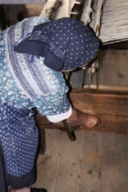
Das Webhandwerk – alte Tradition in Zavada
Die 86-jährige Frau demonstriert ihre Arbeit am Webstuhl.
Rund-
weg
Karte
nächstes
Bild

Slide 25


Das Webhandwerk – alte Tradition in Zavada
Umstellen des Webstuhls –
hier wird alles noch von Hand gemacht.
Rund-
weg
Karte

Slide 26
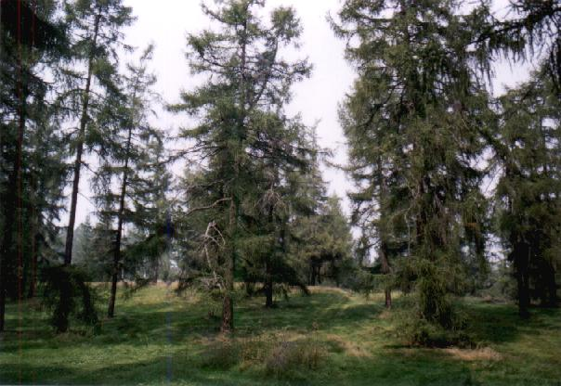
7. Station: Landschaft rund um den Racov
Wir haben das Dorf wieder verlassen und befinden uns nun auf dem südöstlich von Zavada liegenden Racov, dem mit 976 m ü. NN höchsten Berg der Umgebung.
Beim Durchwandern der Wälder fallen dem Besucher immer wieder die Stutzbäume auf – Nadelbäume bei denen
im Laufe der Zeit die Zweige direkt am Stamm abgeschnitten wurden und nur die Spitzen verschont blieben.
Rund-
weg
Karte
Photo-
galerie

Slide 27
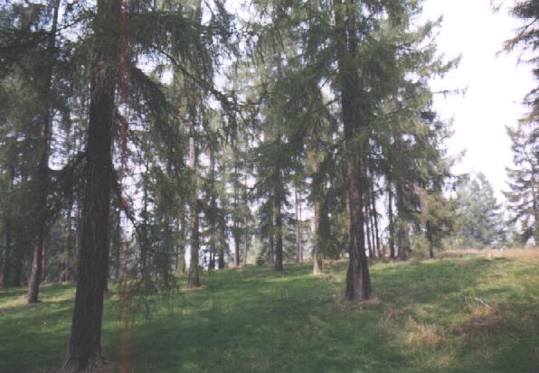
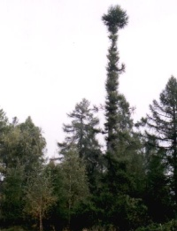
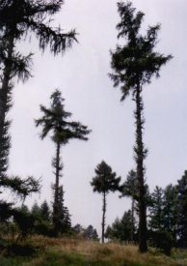
7. Station: Landschaft rund um den Racov
Die Hochfläche des Racov ist von einem lichten Kiefernwald bewachsen
Rund-
weg
Karte
nächstes
Bild

Slide 28
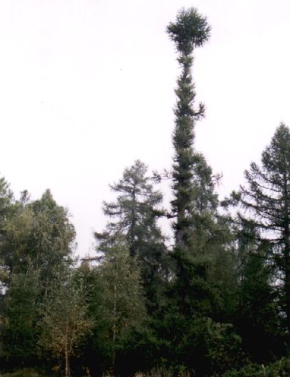

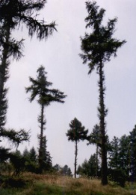
7. Station: Landschaft rund um den Racov
Stutzbaum
Rund-
weg
Karte
nächstes
Bild

Slide 29

7. Station: Landschaft rund um den Racov
Weitere Stutzbäume an den Hängen des Racov.
Rund-
weg
Karte

Slide 30

8. Station: Das Skigebiet von Zavada
Im Südosten des Dorfes wurde vor einigen Jahren ein Skigebiet errichtet.
Mit drei Liften können hier die begeisterten Skifahrer an verschiedene Positionen entlang der Hänge des Racov gebracht werden und anschließend auf ihren Ski wieder hinab zur Talstation fahren.
Ein kleiner Beherbergungsbetrieb, zu dem auch ein Restaurant gehört, am Startpunkt der Lifte gelegen, hat leider nur im Winter geöffnet.
Aber auch im Sommer besteht die Möglichkeit an Bänken und Tischen ein Picknick zu machen, um sich nach Beendigung der Wanderung ein wenig zu stärken.
Karte
Photo-
galerie

Slide 31
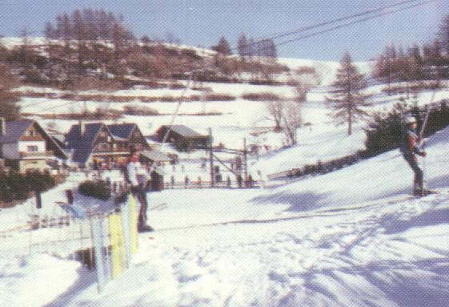
8. Station: Das Skigebiet von Zavada
Das Skigebiet von Zavada im Winter.
Als Erinnerung: Benedikt Freese verstarb völlig unerwartet im Alter von 30 Jahren
Karte

